Slide 2
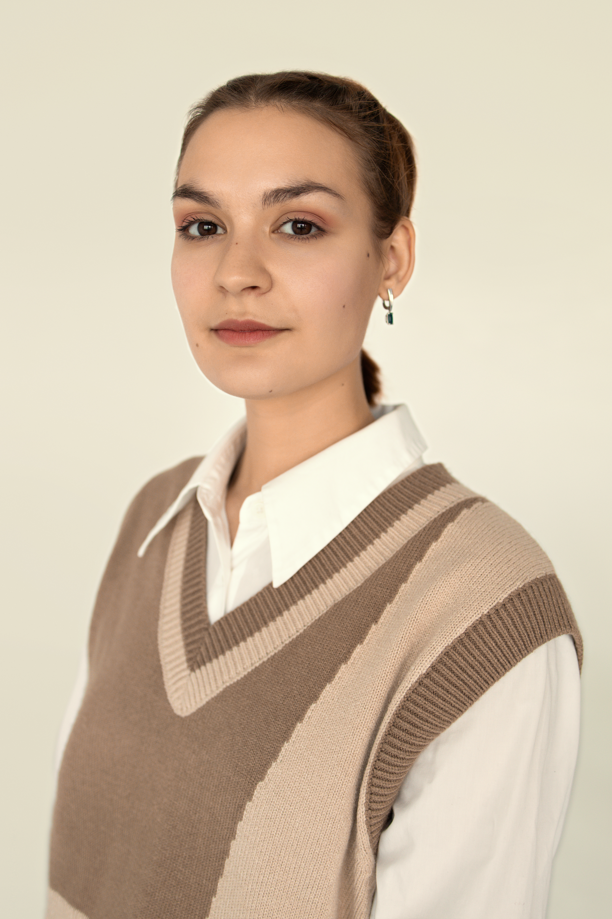
Родилась в городе Чита 13 октября 2003 г.
Окончила МБОУ СОШ №2 с золотой медалью
Поступила в ФГБОУ ВО ЧГМА в 2021 году на специальность «Педиатрия»
Занимаю должность руководителя АНТ «Орнамент»
Состою в волонтерском отряде «Волонтеры-медики»
Тьютор на протяжении 2 лет
Занимаюсь в секции легкой атлетике

Slide 3
Цель совета обучающихся
Реализация основных направлений студенческого самоуправления

Slide 4
Задачи
Формирование активной гражданской позиции обучающихся
Сохранение и развитие традиций студенчества
Содействие в реализации общественно значимых молодежных инициатив
Защита прав обучающихся ЧГМА
Содействие органам управления ВУЗа в решении образовательных и научных задач

Slide 5
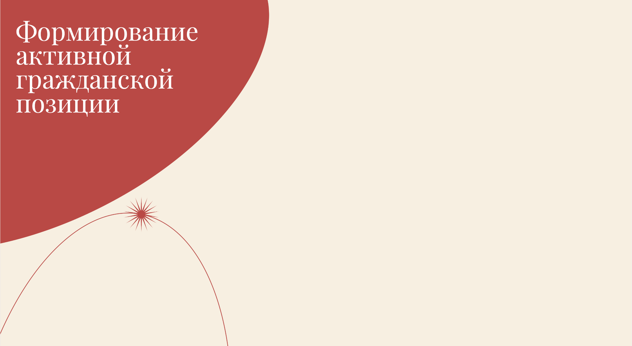
Создание новых волонтерских отрядов патриотической направленности и проектной деятельности ВУЗа

Slide 6
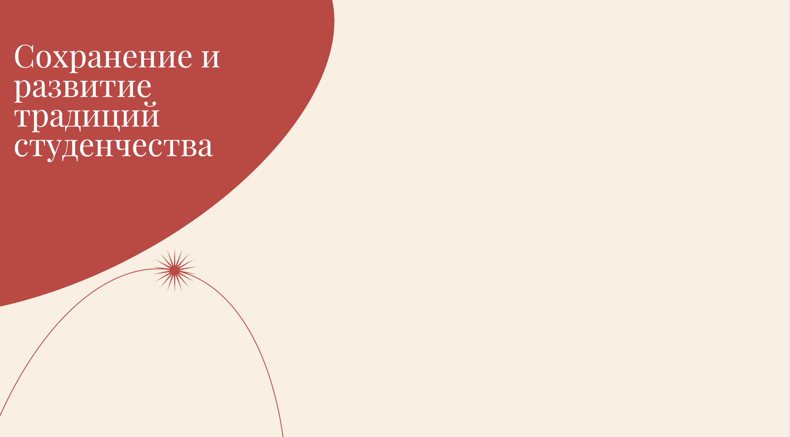
Расширение и увеличение творческих коллективов
Проведение конкурса на выбор талисмана академии

Slide 7
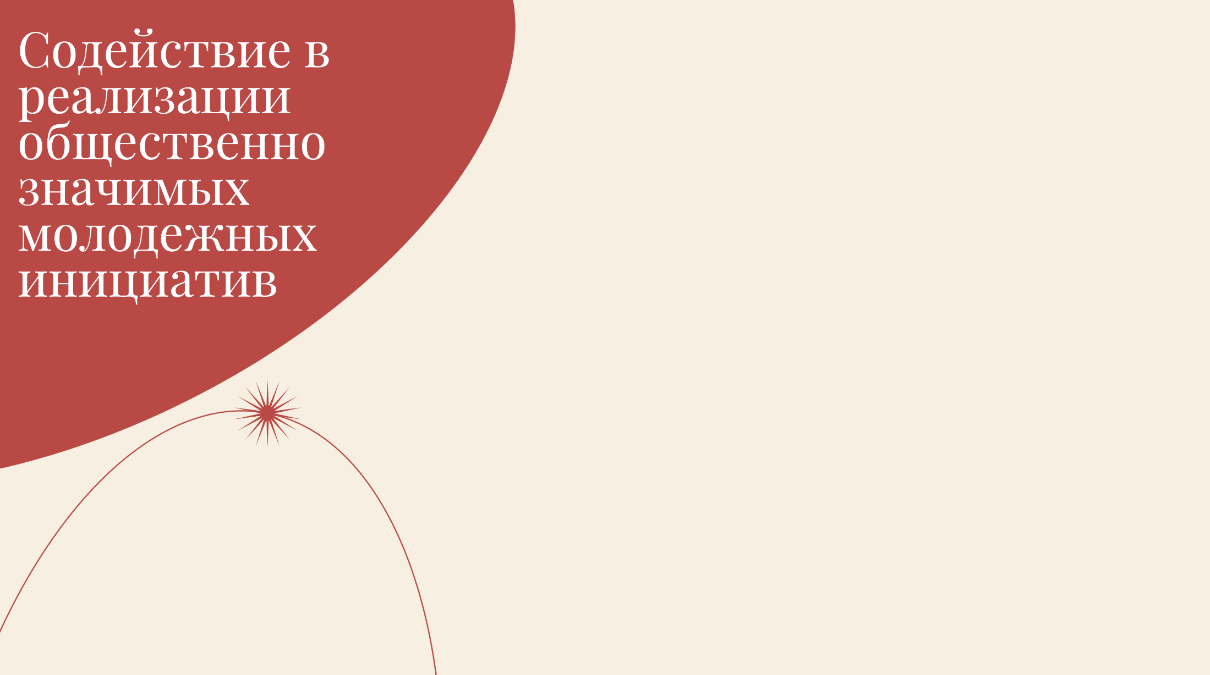
Расширить взаимосвязи с медицинскими ВУЗами Дальневосточного федерального округа

Slide 8
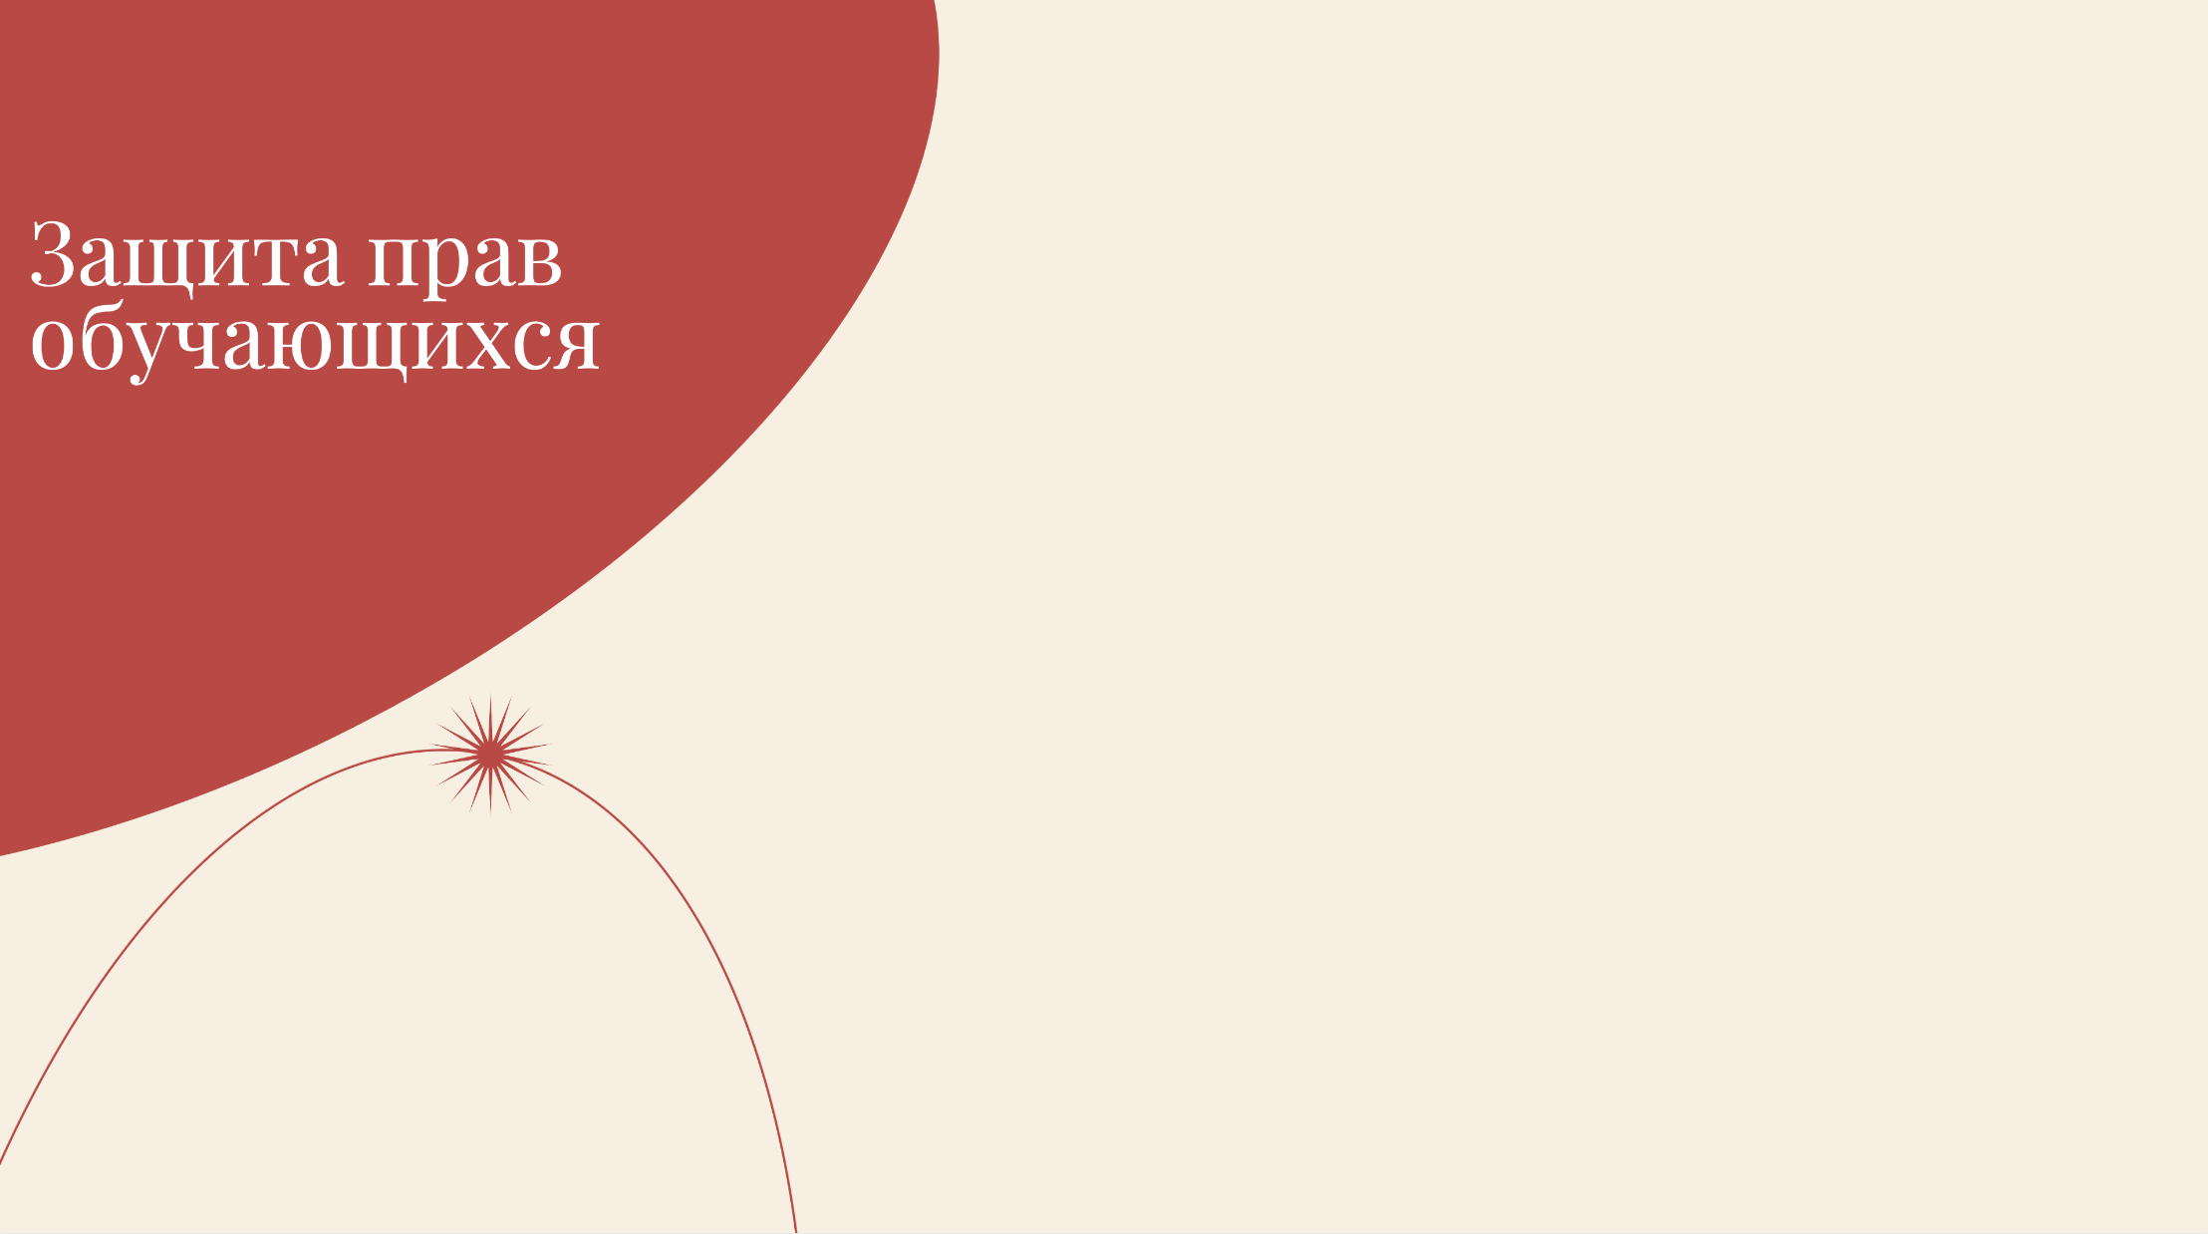
Формирование и актуализация нормативной базы Совета обучающихся
Создание нормативно правового сопровождения тьюторского движения
Создание сектора управления общежитиями

Slide 9
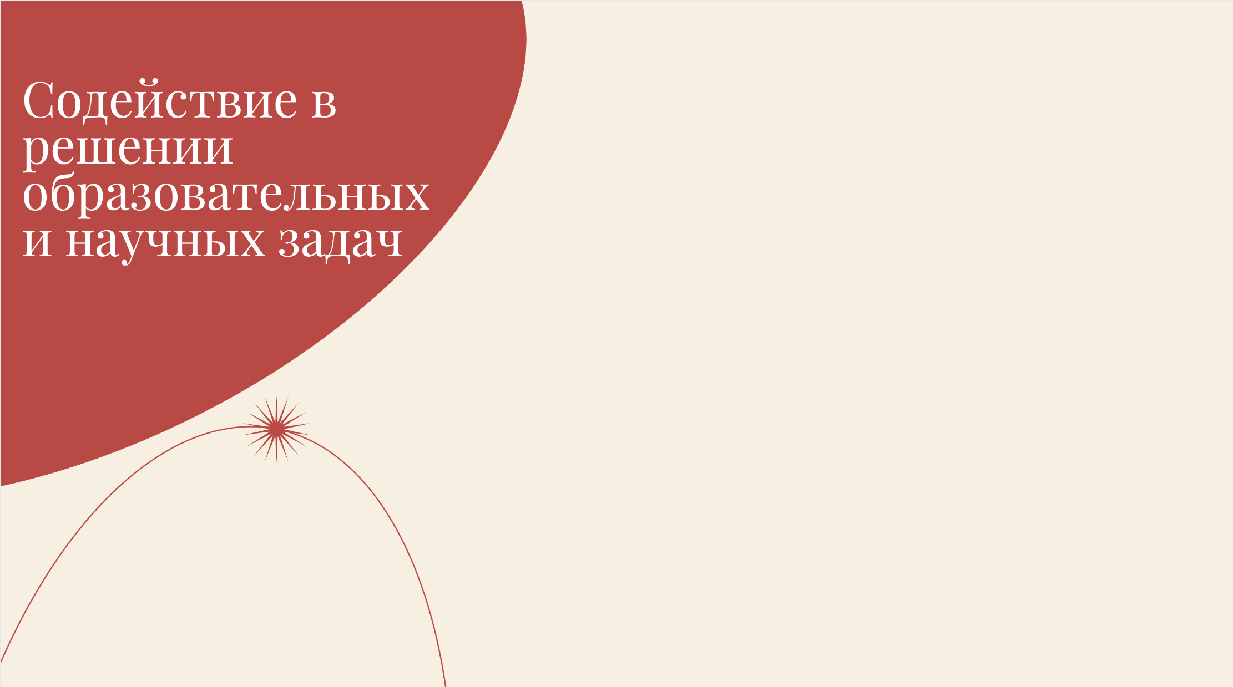
Создание новых проектов в секторе по качеству образования для повышения успеваемости студентов

Slide 10
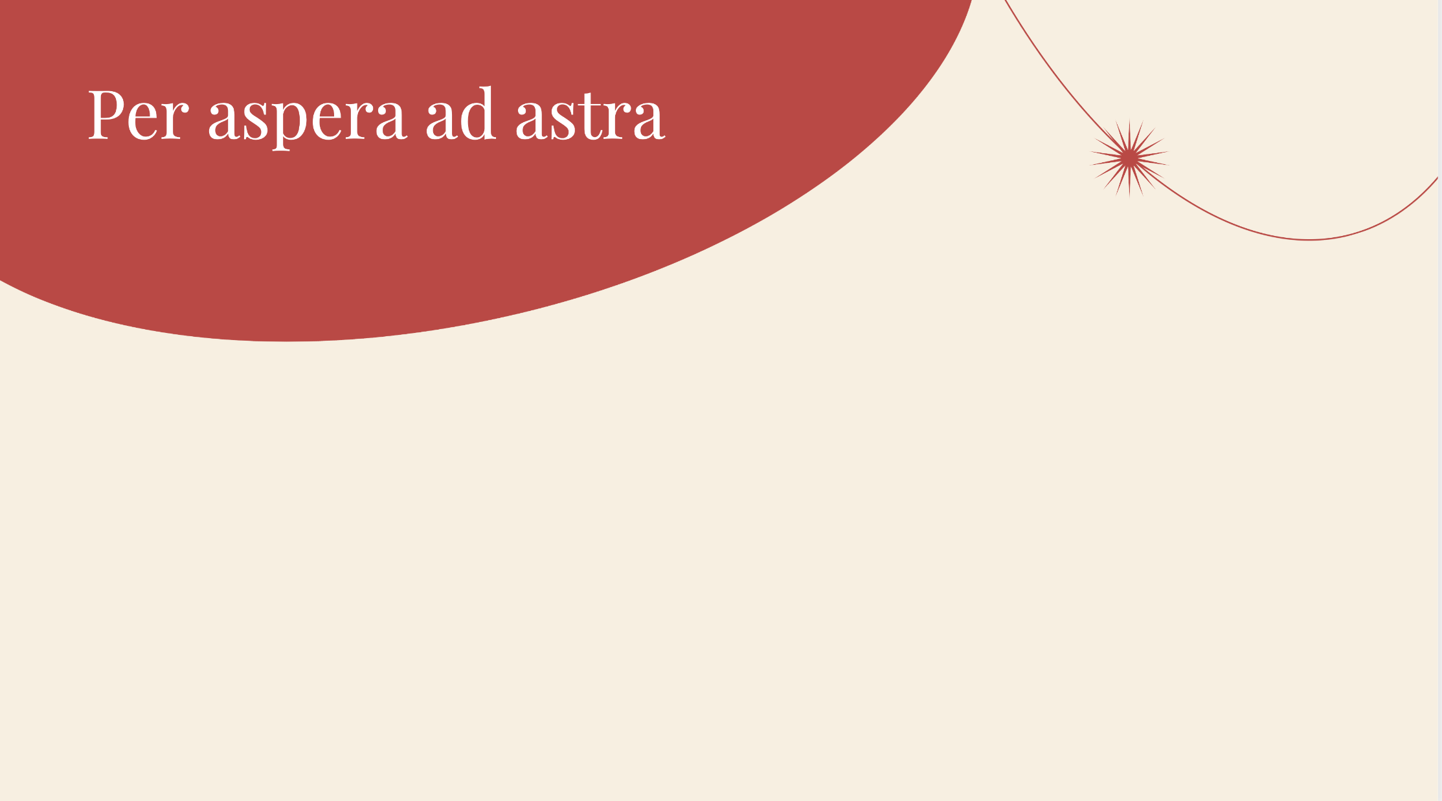
Через тернии к звездам
Вместе мы улучшим обучение и сделаем комфортным проживание в общежитиях
Сделай правильный выбор

Slide 11
